Slide 1
《软件过程与工具》 Software Process and Tools
任课教师： 范 国 祥
电 话： 0451-86418876-811(O)
13199561265(Mobile)
电 话： fgx@hit.edu.cn
哈工大计算学部/
国家示范性软件学院
软件工程教研室
2020. 09

Slide 2
UML图
主要内容
1. 用例图
2. 活动图
3. 类图/对象图
4. 时序图/协作图
5. 状态图
6. 组件图
7. 部署图

Slide 3
UML图：用例图
用例图
用例图简介
用例图的组成
参与者、用例、事件流
用例间的关系
实例：图书馆管理系统的用例图
边界
用例的粒度
用例的层次
业务建模

Slide 4
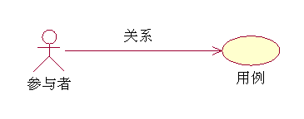
UML图：用例图
用例图简介
用例图
用例图应用在软件开发的需求分析阶段，他描述了系统的功能以及如何使用一个系统
用例图显示谁将是相关的用户、用户希望系统提供什么服务以及用户需要为系统提供的服务
用例图最常用来描述系统以及子系统
用例图分为业务用例图和系统用例图

Slide 5
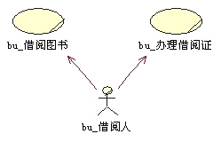
UML图：用例图
用例图简介
业务用例图

Slide 6
UML图：用例图
用例图的组成
用例图主要包含以下 6 个元素
参与者（Actor）
用例（Use Case）
关联关系（Association）
包含关系（Include）
扩展关系（Extend）
泛化关系（Generalization）

Slide 7

UML图：用例图
参与者
参与者的概念
系统外部的一个实体
参与用例的执行过程
参与者由参与用例时所担当的角色来表示
每个参与者可以参与一个或多个用例

Slide 8
UML图：用例图
参与者
参与者的种类
系统用户
真实的人，即用户，是最常用的参与者，几乎存在于每一个系统中
命名这类参与者时，应当按照角色命名
与所建造的系统交互的其他系统
外部程序
时间代理人
例如在汽车租凭系统中，到了还车时间客户还没有归还汽车，系统会提醒客户服务代表致电客户，这时时间就成了该系统的一个参与者
其他如：硬件设备、外部服务和外部数据库等

Slide 9
UML图：用例图
参与者
如何寻找系统的参与者
谁将使用该系统的主要功能
谁将需要该系统的支持以完成其工作
谁将需要维护、管理该系统
系统需要处理哪些硬件设备
与该系统交互的是什么系统
谁或什么系统对本系统产生的结果感兴趣

Slide 10
UML图：用例图
参与者
对参与者建模的过程中需要注意的问题
参与者对系统而言总是外部的
参与者可以直接或间接地同系统交互或使用系统提供的服务以完成某件事务
参与者表示人和事物与系统发生交互时所扮演的角色，而不是特定的人或特定的事物
一个人或事物在与系统发生交互时，可以扮演多个角色

Slide 11
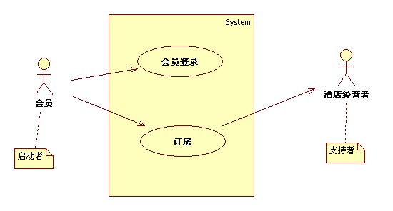
UML图：用例图
参与者
启动者和支持者
启动者是用例的主要服务对象
另一类是扮演支持者角色的参与者

Slide 12
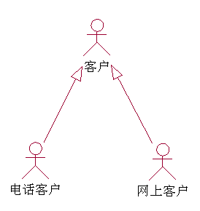
UML图：用例图
参与者
参与者间的关系
参与者之间可以具有泛化关系
在用例图中，使用泛化关系来描述多个参与者之间的公共行为

Slide 13


UML图：用例图
用例
什么是用例
外部可见的系统功能单元
在不揭示系统内部构造的前提下定义连贯的行为
不是需求或功能的规格说明
用例的表示
简单名（Simple Name）
路径名（Path Name）

Slide 14
UML图：用例图
用例
识别用例
识别用例最好的方法就是从分析系统的参与者开始，考虑每个参与者是如何使用系统的
如何识别用例
特定参与者希望系统提供什么功能
系统是否存储和检索信息
当系统改变状态时，是否通知参与者
是否存在影响系统的外部事件
哪个参与者通知系统这些事件

Slide 15
UML图：用例图
事件流
用例与事件流
用例分析处于系统的需求分析阶段，这个阶段应该尽量避免考虑系统的细节问题，但是要实际建立系统，则需要更加具体的细节，这些细节写在用例对应的事件流文件中
事件流的描述是独立于实现方法的，事件流描述系统“做什么”，而不是“怎么做”

Slide 16
UML图：用例图
事件流
事件流文件的组成
简要说明
与用例相关的说明，描述该用例的作用
应包括执行用例的参与者和通过这个用例要达到的结果
前提条件
用例执行前必须满足的条件，如另一用例必须要先执行
后置条件
用例执行完后必须要做的事情，如必须执行另一个用例
事件流程（主事件流、其他事件流、错误流 ）
从用户角度描述执行用例的具体步骤
包括用例的开始和结束、用例如何与参与者交互、用例的正常流程、主事件流的变体以及错误流

Slide 17
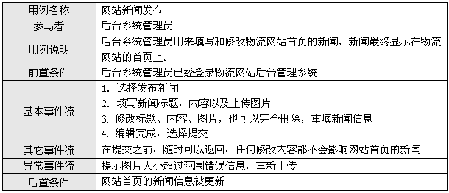
UML图：用例图
事件流
常见的事件流描述方式是一个表格

Slide 18
UML图：用例图
事件流
学生选课的事件流
用例名称：学生选课
简要描述：把具有选课资格的某一学生加到该课程的选课名单中
前提条件：学生已注册，选过该课程的先导课程并获得学分
后置条件：如果学生具有注册资格，并且该课程仍有空位，则学生注册到该课程

Slide 19
UML图：用例图
事件流
学 生 | 管理员
1．学生想选一门课程 2．学生提交其学号和姓名 | 3．管理员确定该学生在新学期是否注册
4．学生从可供选择的课程列表中，选出他希望选的课程 | 5．管理员验证学生是否有资格选这门课 6．管理员检验该课程是否适合学生已有的课 程安排 7．管理员根据课程目录中公布的费用、适 用的学生费用和适用的税，计算出这门课 的收费 8．管理员通知学生缴纳相关费用 9．管理员确认学生表示愿意选这门课
10．学生表示愿意选课 | 11．管理员把学生注册到该课程 12．管理员把相应的费用加到学生账单中 13．管理员向学生提供已经注册成功的确认
14．当学生得到确认信息时用例结束

Slide 20
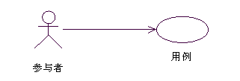
UML图：用例图
用例间的关系
关联关系（Association）
表示参与者与用例之间的关系
不同的参与者可以访问相同的用例

Slide 21

UML图：用例图
用例间的关系
包含关系（include）
一个用例可以简单地包含其他用例具有的行为，并把它所包含的行为作为自身行为的一部分，这称作用例间的包含关系
包含关系把几个用例的公共部分分离成一个单独的被包含用例，被包含用例称为提供者用例，包含用例称为客户用例
客户用例可以简单地包含提供者用例具有的行为，并把它所包含的用例行为作为自身行为的一部分

Slide 22
UML图：用例图
用例间的关系
包含关系的特点
包含用例（客户用例）执行，则被包含用例（提供者用例）必须执行
什么时候使用包含关系？
如果两个以上的用例有大量一致的功能，则可以将这个功能分解到另一个用例中，其他用例可以和这个用例建立包含关系
一个用例的功能太多时，可以用包含关系建模成两个以上的用例，降低用例的复杂度

Slide 23
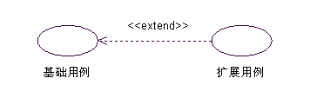
UML图：用例图
用例间的关系
扩展关系（extend）
扩展用例被定义为基础用例的增量扩展
扩展关系是把新的行为加入到已有的用例中去
基础用例提供扩展点以添加新的行为
扩展用例插入到基础用例的扩展点上

Slide 24
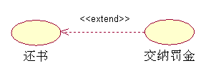
UML图：用例图
用例间的关系
扩展关系的特点
没有基础用例，扩展用例也是完整的用例
基础用例被执行时，一般不会涉及扩展用例，只有特定的条件发生，扩展用例才可能被执行，这是与包含关系的差别

Slide 25
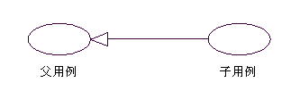
UML图：用例图
用例间的关系
泛化关系（Generalization）
泛化关系是一般和特殊的关系
一个用例（父用例）可以被特别地列举为一个或多个子用例
子用例表示父用例的特殊形式
子用例从父用例处继承行为和属性，还可以添加行为或覆盖、改变继承的行为

Slide 26
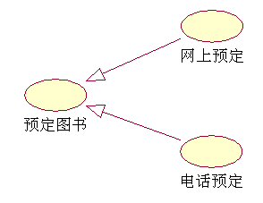
UML图：用例图
用例间的关系
泛化关系（Generalization）
如果系统中一个或多个用例是某一个一般用例的特殊化用例时，就应该使用用例的泛化关系，例如：

Slide 27
UML图：用例图
实例：图书馆管理系统的用例图
确定系统涉及的总体信息
确定系统的参与者
确定系统的用例
图书馆管理系统的用例图

Slide 28
UML图：用例图
确定系统涉及的总体信息
图书馆管理员
书籍借出处理
书籍归还处理
系统管理员
增加书目、删除或更新书目
增加书籍、减少书籍
增加读者帐户信息、删除或更新读者帐户信息
书籍信息查询、读者信息查询

Slide 29
UML图：用例图
确定系统的参与者
首先分析系统所涉及的问题领域和系统运行的主要任务
分析使用该系统主要功能部分的是哪些人
谁将需要该系统的支持以完成其工作
系统的管理者与维护者
图书馆管理系统的参与者
图书馆管理员
图书馆管理系统维护者

Slide 30
UML图：用例图
确定系统的用例
图书馆管理员处理借书、还书的用例
系统管理员进行系统维护的用例

Slide 31
UML图：用例图
图书馆管理员处理借书、还书用例
处理书籍借阅
处理书籍归还

Slide 32
UML图：用例图
系统管理员进行系统维护的用例
增加书目
删除或更新书目
增加书籍
删除书籍
添加借阅者帐户
删除或更新借阅者帐户

Slide 33
UML图：用例图
图书馆管理系统的用例图
图书馆管理员处理借书、还书的用例图
Get book: 书籍归还处理
Lend book: 书籍借阅处理
Get with fine: 还书时收取罚金
Check user count: 检查用户借阅凭证的合法性
Update Usable Book Quantity: 更新可用图书数量
Update Borrower Loanable Quantity: 更新借阅者的可借阅数量
Query Info: 查询图书、借阅者及借阅信息等

Slide 34
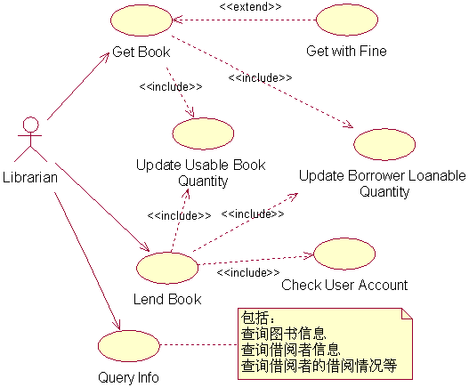
UML图：用例图
图书馆管理系统用例图
图书馆管理员处理借书、还书的用例图
Notes:
Fine [n]罚金
loanable英[ˈləʊnəbl]美[ˈloʊnəbl]adj.可借出的;（loan为”贷款、借出”）

Slide 35
UML图：用例图
图书馆管理系统的用例图
系统管理员进行系统维护的用例图
Add Borrower: 添加借阅者账户
Remove Borrower: 删除借阅者账户信息
Update Borrower: 更新借阅者账户信息
Add Book: 增加书籍
Remove Book: 删除书籍
pdate Book Quantity: 更新书籍的总数量
Add Title: 增加书目
Remove: 删除书目
Update Title: 更新书目
Query Info: 查询图书、借阅者及借阅信息等

Slide 36
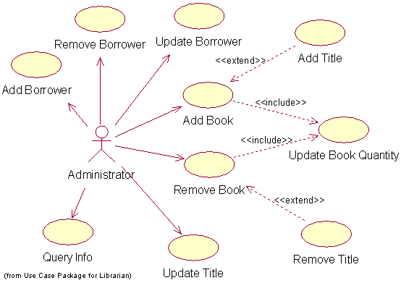
UML图：用例图
图书馆管理系统用例图
系统管理员进行系统维护的用例图

Slide 37
UML图：用例图
边界
“看病”是用例，还是“挂号”是用例？
要确定研究对象（边界）
如果研究对象是“医院”，则用例应该是“看病”而不是“挂号”
如果研究对象是“挂号室”，则用例应该是“挂号”而不是“看病”
如果研究对象是“医院管理系统（软件）”，它的职责是为患者“办理挂号”

Slide 38
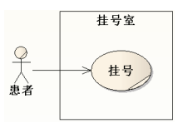
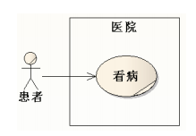
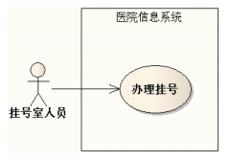
UML图：用例图
边界
正确的用例图

Slide 39
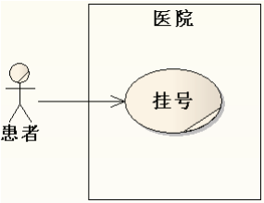
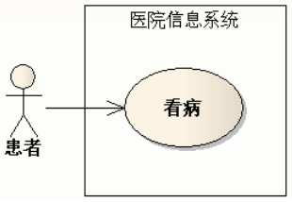
UML图：用例图
边界
错误的用例图

Slide 40
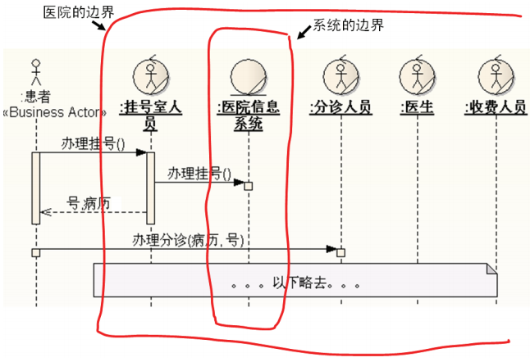
UML图：用例图
边界
矩形框代表边界（研究对象）

Slide 41
UML图：用例图
用例的粒度
“登录”是用例吗？
对于“哈工大教务处管理系统”，“登录”不算用例
对于一个身份识别系统（如：哈工大统一身份认证系统），“登录”就是一个用例
对于网银登录控件软件，连“输入密码”也可以是一个用例

Slide 42
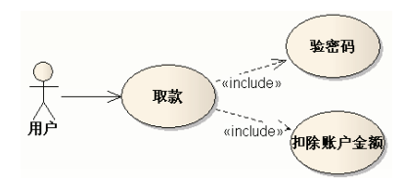
UML图：用例图
用例的粒度
常见错误：把步骤当用例

Slide 43
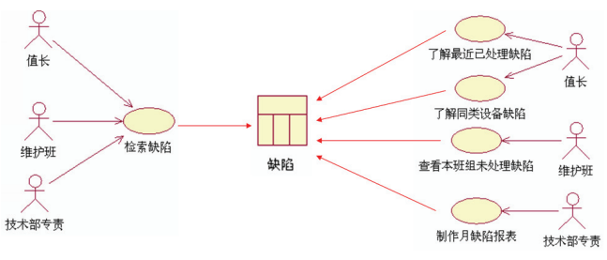
UML图：用例图
用例的粒度
用例能多能少

Slide 44
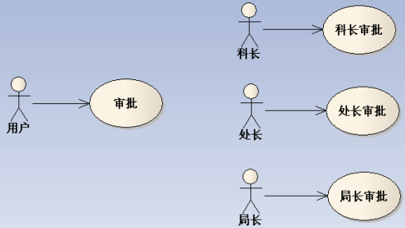
UML图：用例图
用例的粒度
用例能多能少

Slide 45
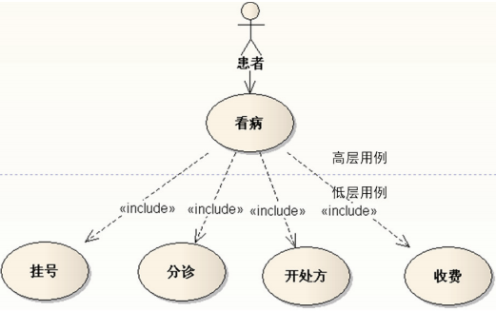
UML图：用例图
用例的“层次”
错误的层次
把研究对象（边界）由“医院管理系统”偷换成了“医院”

Slide 46
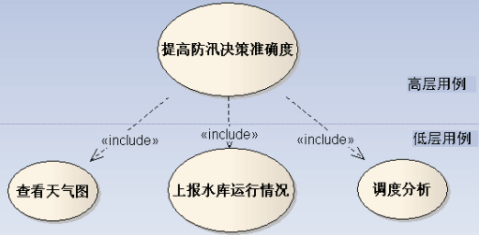
UML图：用例图
用例的“层次”
错误的层次
不要把领导的愿望作为用例

Slide 47
UML图：用例图
改进之路
不要总想着“复用”或“抽象”需求
从机器的角度，所有的需求都是0和1
从数据库的角度，所有的需求都是增删改查
要从参与者（涉众）的角度去看，得到的东西才是真正的需求
讲究“复用”和“抽象”不是需求要考虑的，而是设计要考虑的
需求是收益面，怎样才能“卖”的好
设计是成本面，怎样设计才能“低成本”

Slide 48
UML图：用例图
业务建模
从更大范围看，我们要开发的系统（软件）只不过是业务组织里面的一个业务对象
系统用例就是这个业务对象对外提供的服务
要严肃的用业务序列图来描述业务用例
整理出待改进的业务流程（业务流程重组）
把相应的责任转移到软件系统上，得到改进后的业务序列图
在改进后的业务序列图上，待开发的系统对外提供的服务就是它的系统用例

Slide 49
UML图：用例图
用例图与其他图之间的关系
描述每个参与者的活动
用例图
活动图
对体系结构建模，
确定包和类及类之间关系
类图
状态图
细化
自动生成
序列图
协作图
组件图
配置图

